Slide 1

信息检索
主讲人： 单承伟
单 位：大连理工大学图书馆

Slide 2
第四章 期刊及学术评价工具
乌利希期刊指南-Ulrichsweb
期刊引证报告-JCR
SCImago期刊排名-SJR
基本科学指标数据库-ESI

Slide 3

请思考
想获得期刊的如下信息哪里可找到？
期刊主编？如何联系？
期刊网址？
是否是同行评议期刊？
哪家出版商出版？
是否被索引？
期刊是否改过名字？

Slide 4
乌利希期刊指南Ulrichsweb
——慨况介绍
ProQuest 集团出品
1932年开始出版印刷版，国际权威期刊书目数据库
收录200多种语言，15万个出版商的期刊资料
包含30多万种期刊、报纸详细数据，950个学科
每周更新

Slide 5
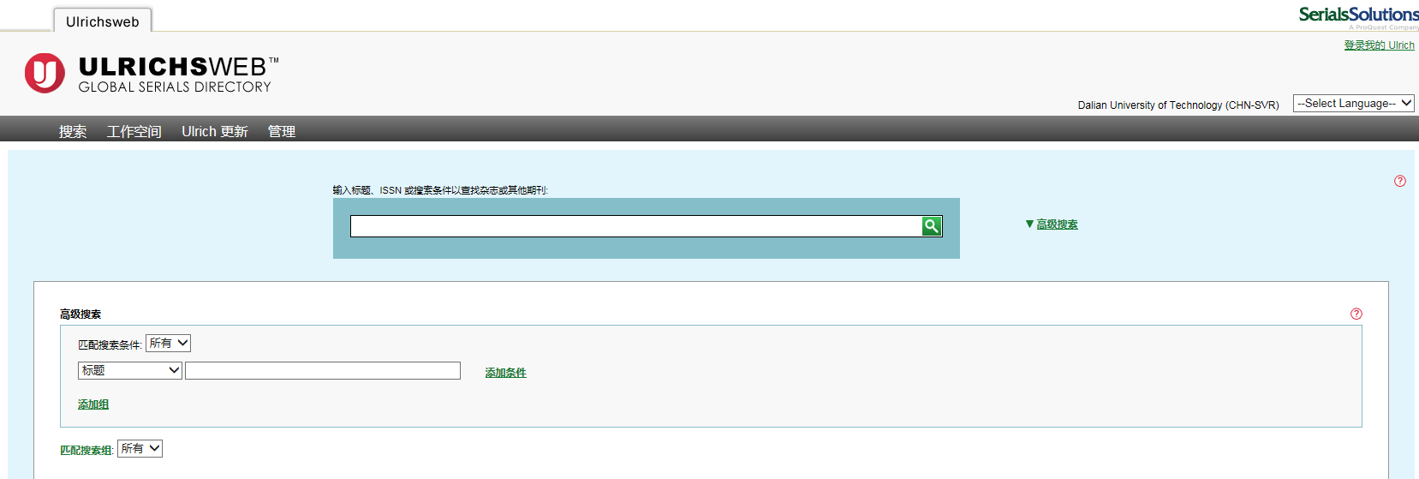
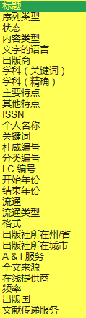
乌利希期刊指南Ulrichsweb
——高级检索

Slide 6
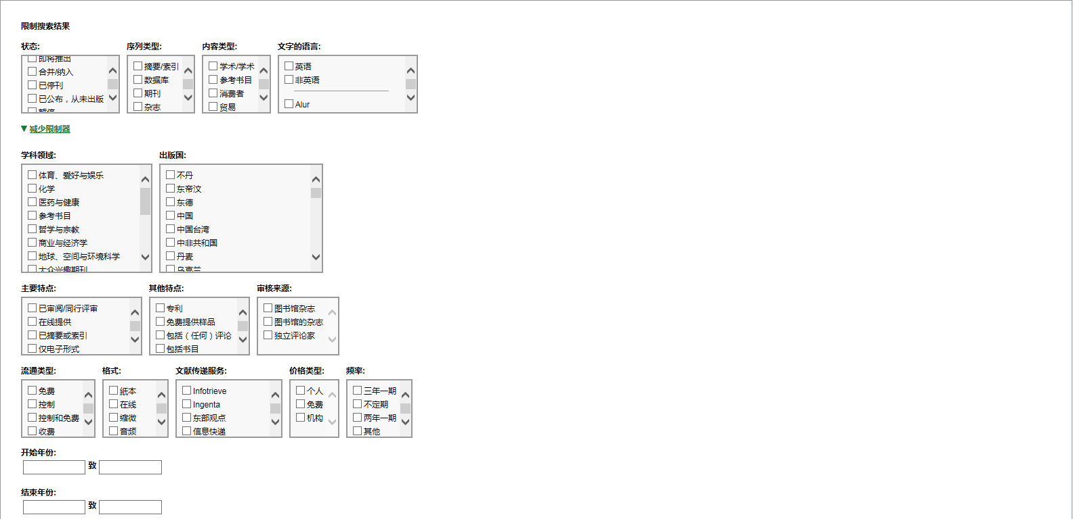
乌利希期刊指南Ulrichsweb
——高级检索
可以限定期刊出版状态、学科、国别、内容类型等

Slide 7
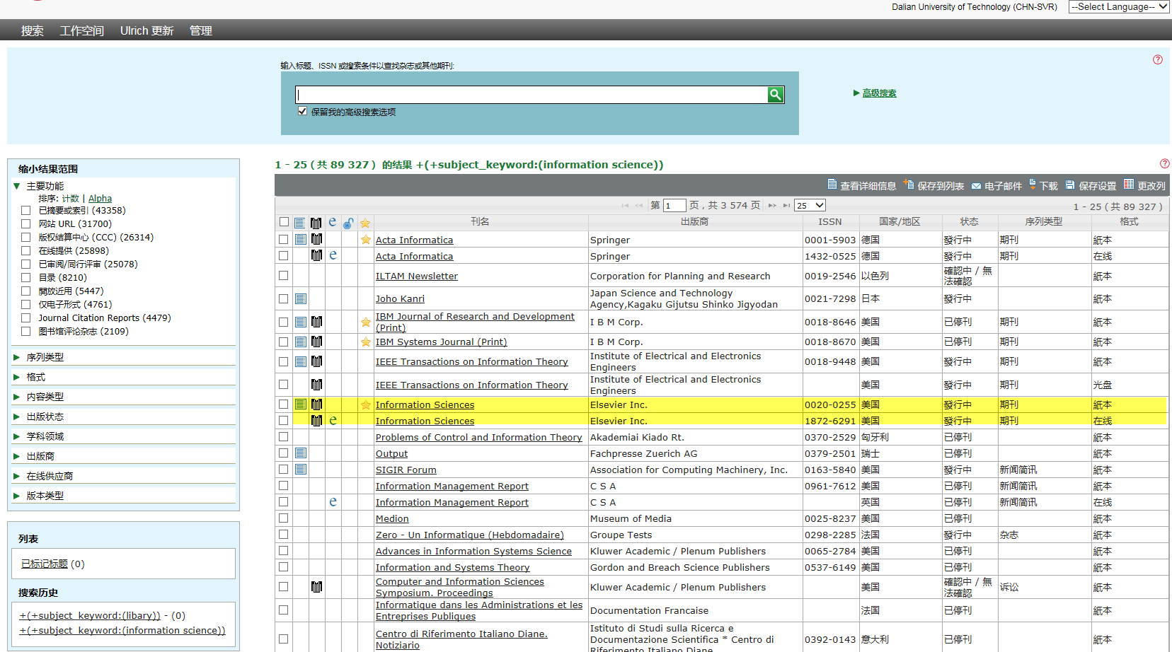
乌利希期刊指南Ulrichsweb
——检索结果显示

Slide 8
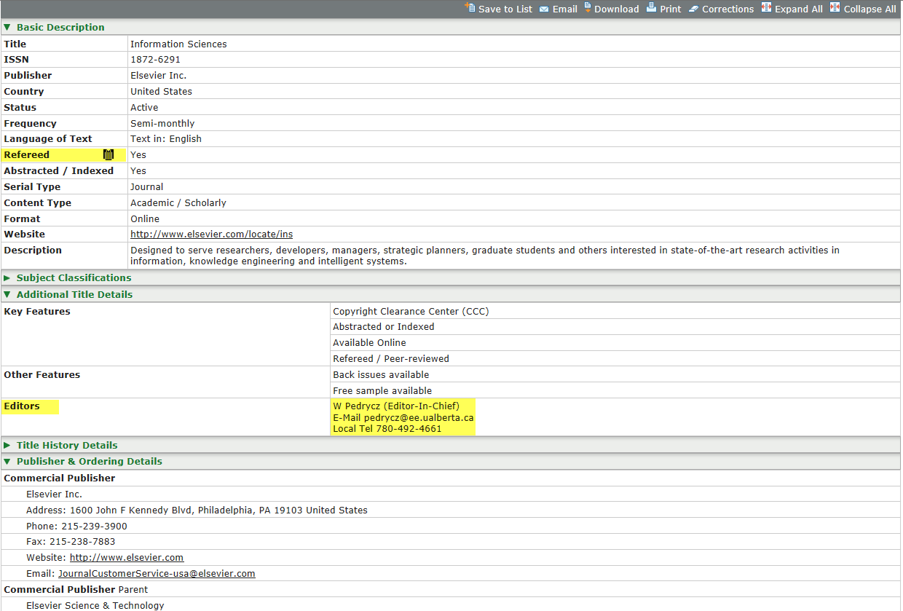

Slide 9
第四章 期刊及学术评价工具
乌利希期刊指南-Ulrichsweb
期刊引证报告-JCR
SCImago期刊排名-SJR
基本科学指标数据库-ESI

Slide 10
请思考
哪里可以查找到某学科的高水平期刊？
期刊的影响因子是多少？
期刊的分区如何？
期刊的编辑出版信息？

Slide 11
期刊引证报告-JCR
——概况介绍
Journal Citation Reports® （简称：JCR）是一个独特的多学科期刊评价工具，网络版JCR是提供基于引文数据统计信息的期刊评价工具。
JCR可以在期刊层面衡量某项研究的影响力，显示引用和被引期刊之间的相互关系。
Journal Citation Reports® 有自然科学（即JCR-SCI版，约8000种）和社会科学版（JCR-SSCI版，约2000种）两个版本。

Slide 12
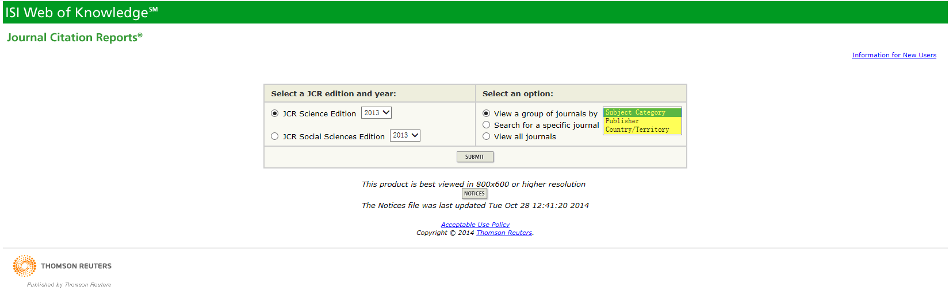
期刊引证报告-JCR
——检索选项
可以按学科、出版商、国别浏览一组期刊
可以检索特定的期刊
可以浏览所有期刊
可以分别选择JCR学科及年代

Slide 13
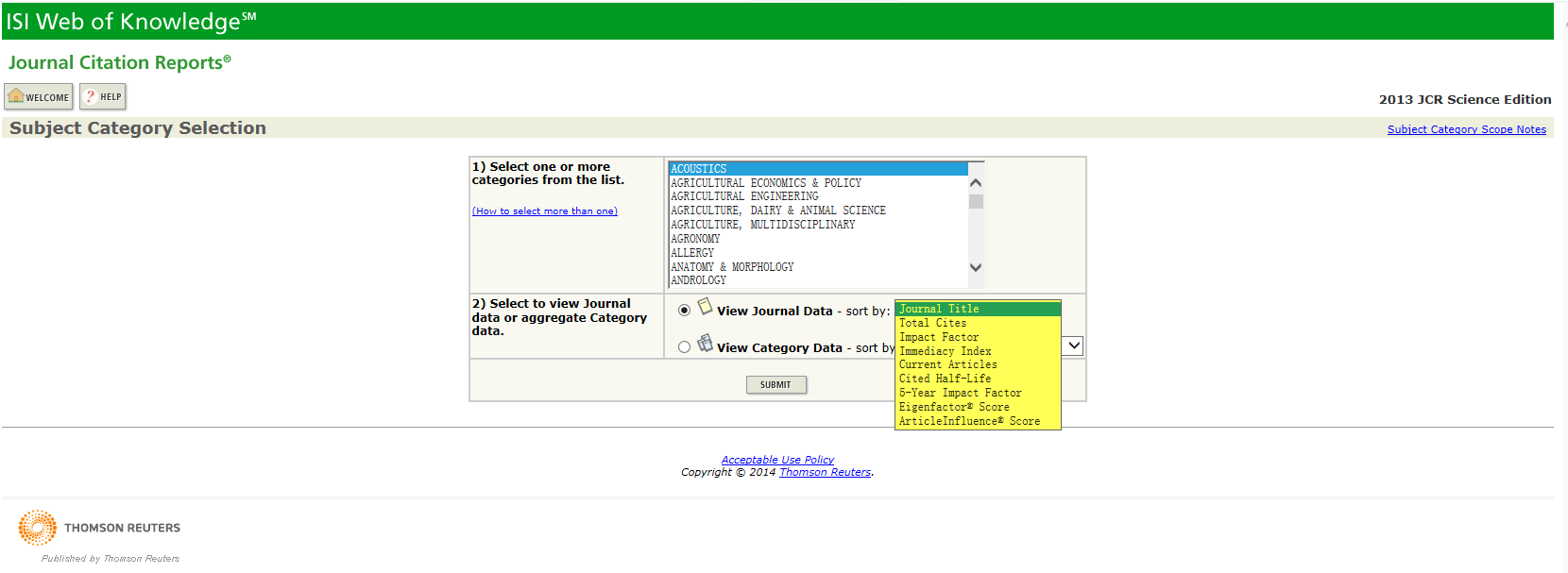
期刊引证报告-JCR
——按学科分类浏览期刊

Slide 14
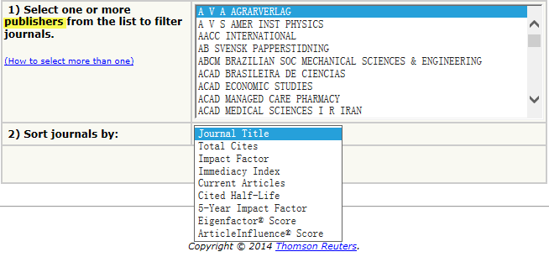
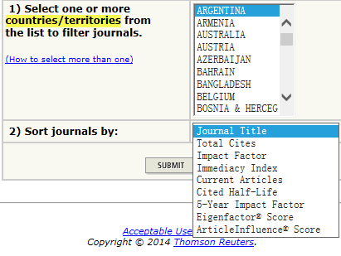
期刊引证报告-JCR
——按出版商、国别浏览期刊

Slide 15
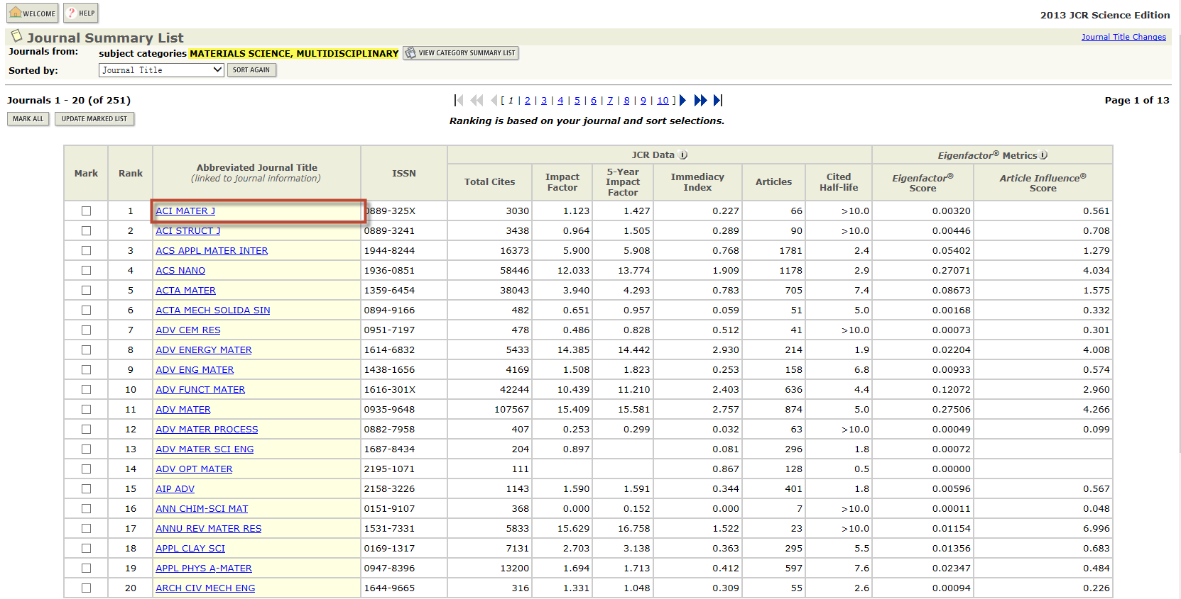
期刊引证报告-JCR
——检索结果

Slide 16
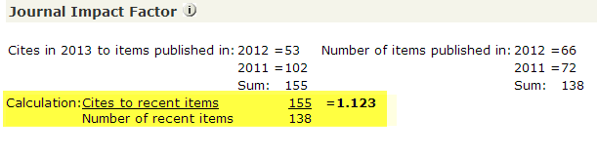
期刊引证报告-JCR
——期刊影响因子的计算
例：2013年 ACI MATERIALS JOURNAL 期刊影响因子的计算

Slide 17
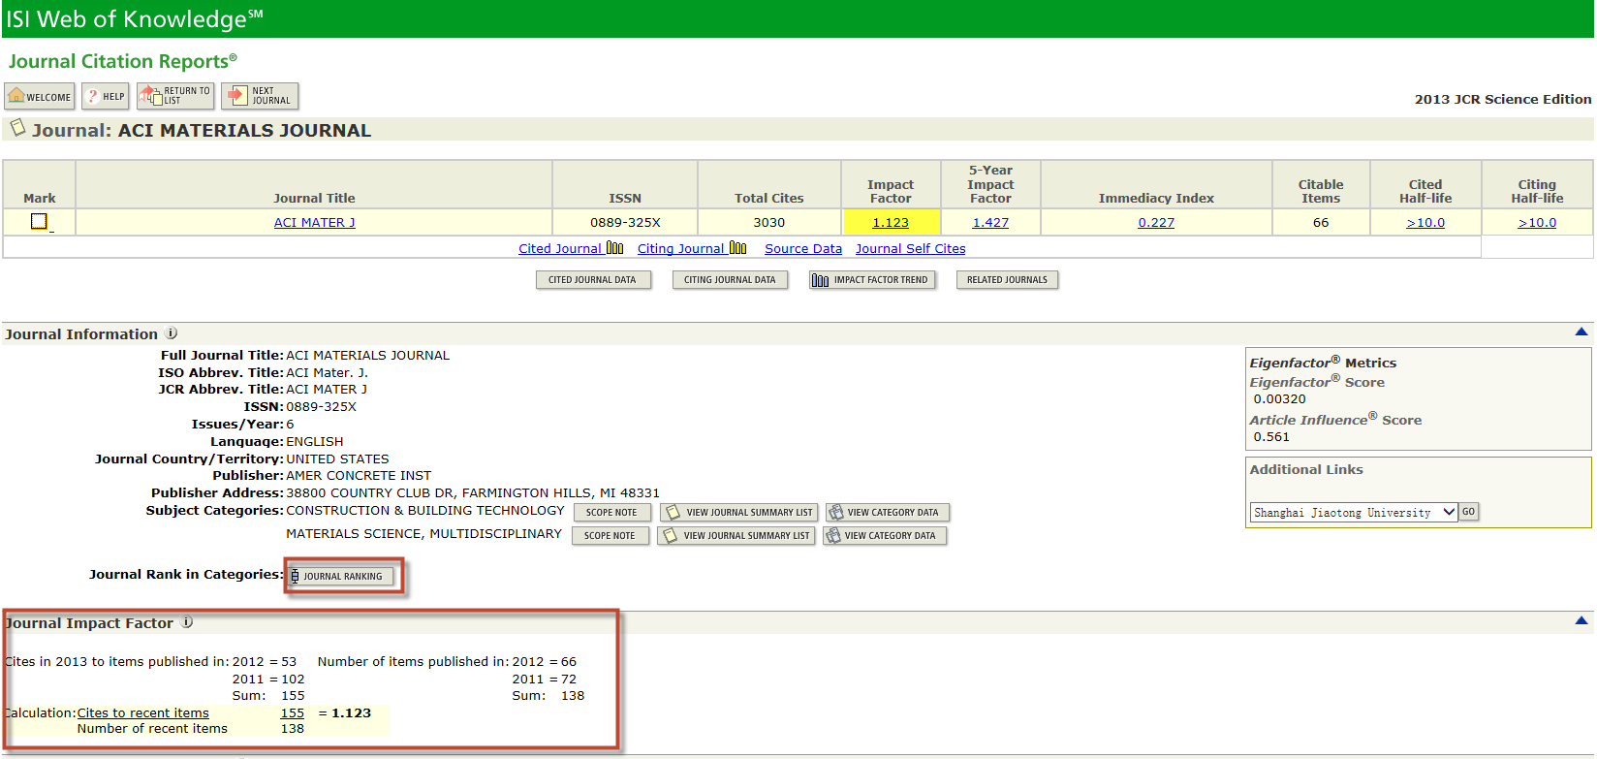
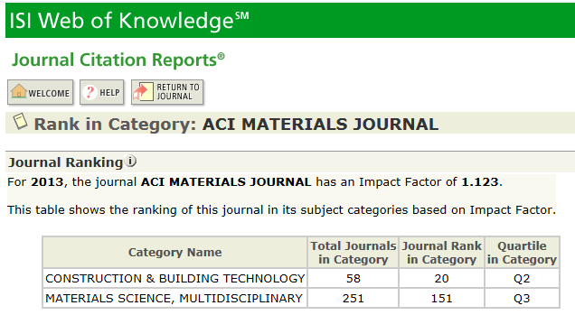
期刊引证报告-JCR
——详细记录显示、期刊分区

Slide 18
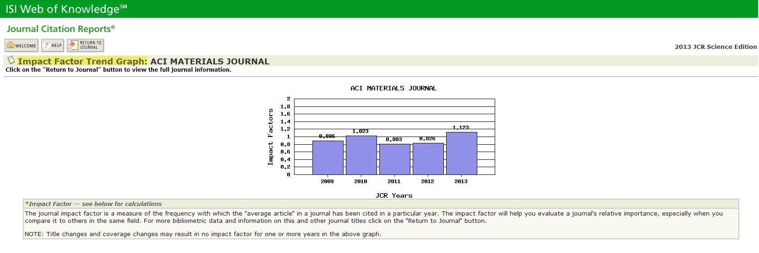
期刊引证报告-JCR
——期刊影响因子5年趋势
透过期刊5年内影响因子的变化情况判断期刊的影响力

Slide 19
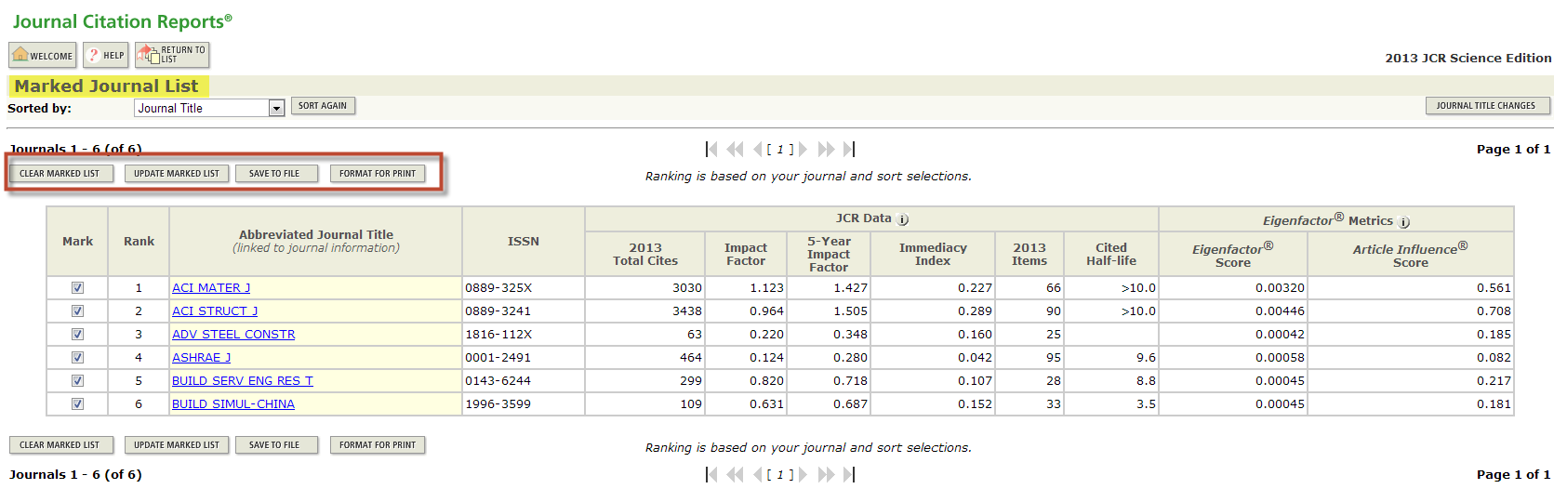
期刊引证报告-JCR
——标记输出记录
可以通过标记方式批量导出期刊记录信息

Slide 20
第四章 期刊及学术评价工具
乌利希期刊指南-Ulrichsweb
期刊引证报告-JCR
SCImago期刊机构排名-SJR、SIR
基本科学指标数据库-ESI

Slide 21
请思考
可以按学科、国别查找高水平期刊吗？
哪里可以进行多国学术现状统计对比？
怎样查找期刊的H指数？
期刊在所属的学科中分区排位如何？
期刊的SJR指数是多少？

Slide 22
SCImago期刊排名-SJR
——概况介绍
SJR的全称是 （SCImago期刊排名），是基于引文来源信息对期刊进行排名的文献计量指标，由西班牙格拉纳达大学（University of Granada）的Consejo Superior de Investigaciones Científicas (CSIC)情报分析项目组研发，致力于将检索及分析结果通过可视化呈现
SJR的统计数据采样基于Scopus数据库
能够通过SCImago Journal Rank网站免费获取
SJR已经被许多的学术机构在评估过程中采纳，作为期刊评价的标准之一
http://www.scimagojr.com/

Slide 23
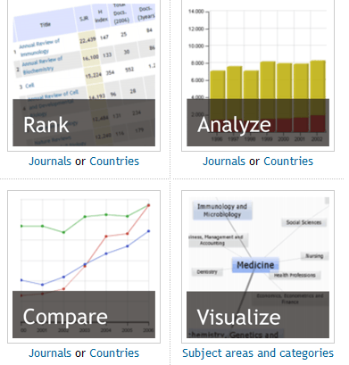
SCImago期刊排名-SJR
——功能介绍
排序：按期刊、国家
分析：按期刊、国家
对比：按期刊、国家
可视化分析：按研究领域、主题

Slide 24
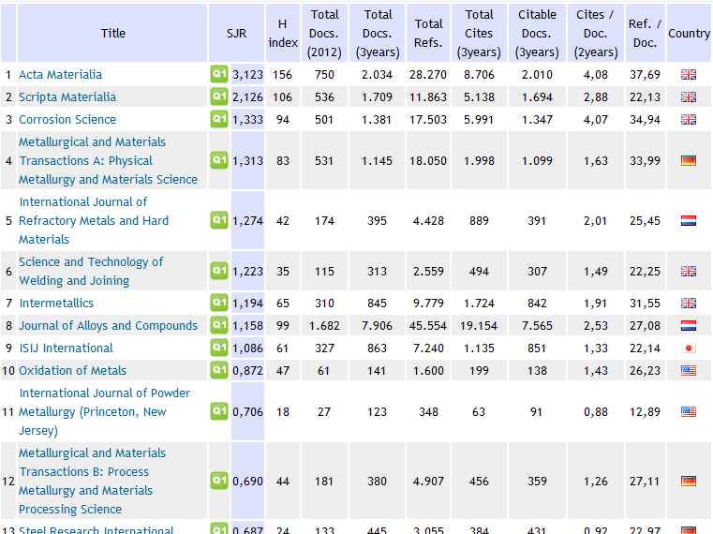
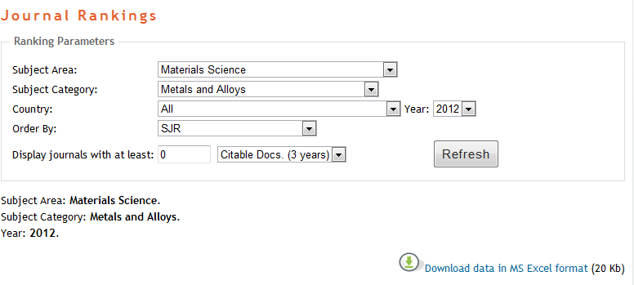
SCImago期刊排名-SJR

Slide 25
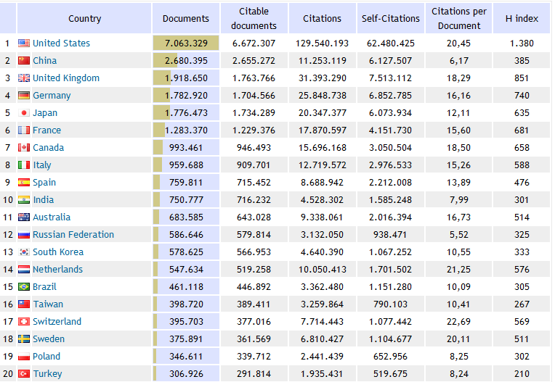
SCImago期刊排名-SJR
——国家发文量排名

Slide 26
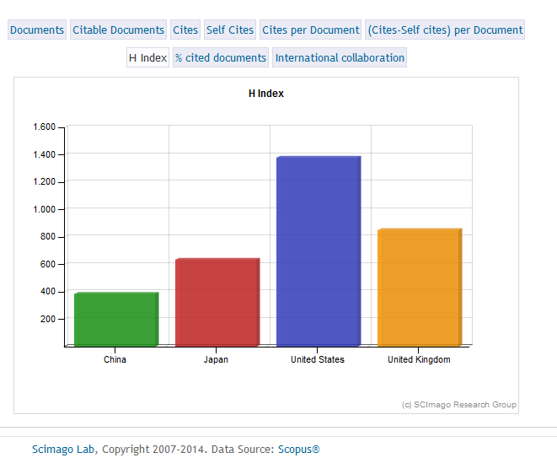
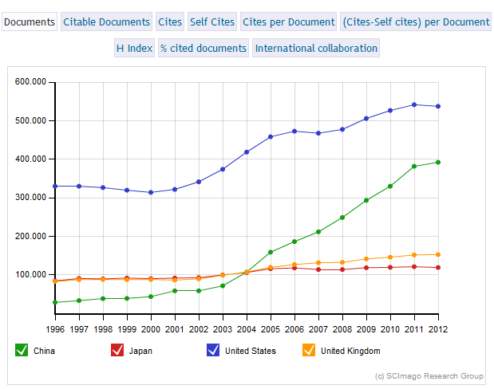
SCImago期刊排名-SJR
——多国数据对比
H指数对比
发文量对比

Slide 27
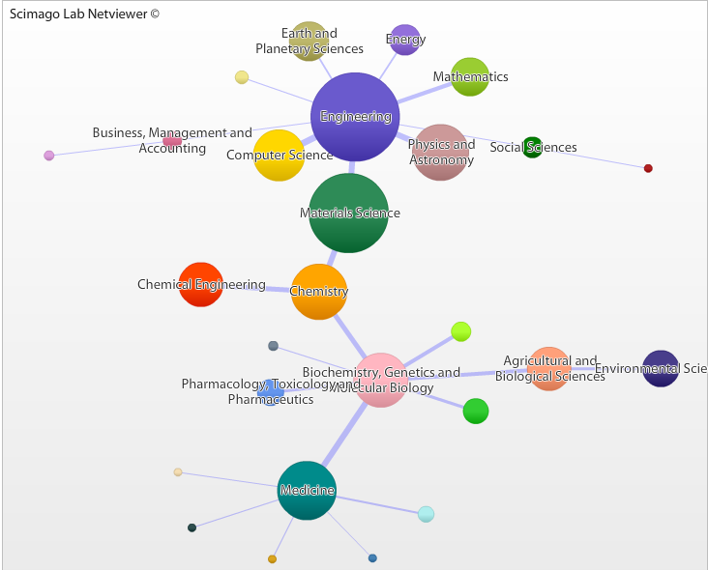
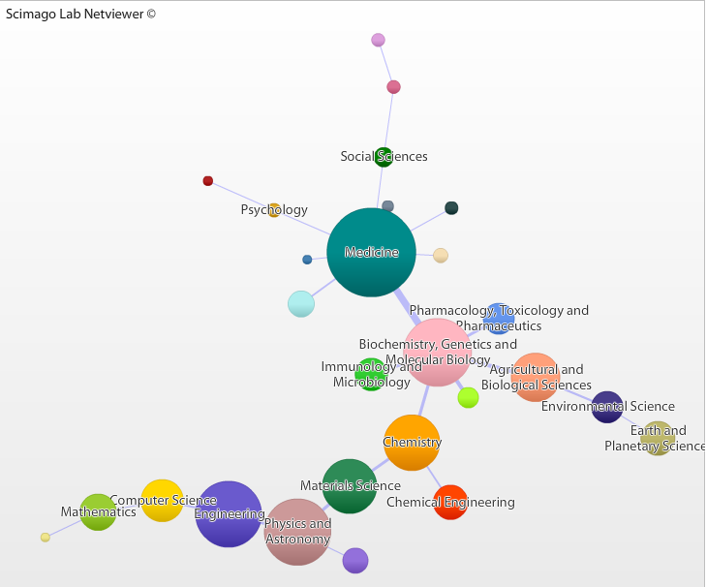
SCImago期刊排名-SJR
——统计数据可视化呈现
中国
日本

Slide 28

h 指数(h-index)
——定义及计算方法
h 指数是2005年由美国加利福尼亚大学圣地亚哥分校的物理学家乔治·赫希(Jorge E. Hirsch)提出
h 指数的计算基于研究者、研究机构、期刊的发文数量及其论文被引用的次数为基础的
h 指数是一个混合量化指标，可用于评估研究人员、机构、期刊等
赫希认为：一个人在其所有学术文章中有N篇论文分别被引用了至少N次，他的h指数就是N。
Jorge E. Hirsch

Slide 29
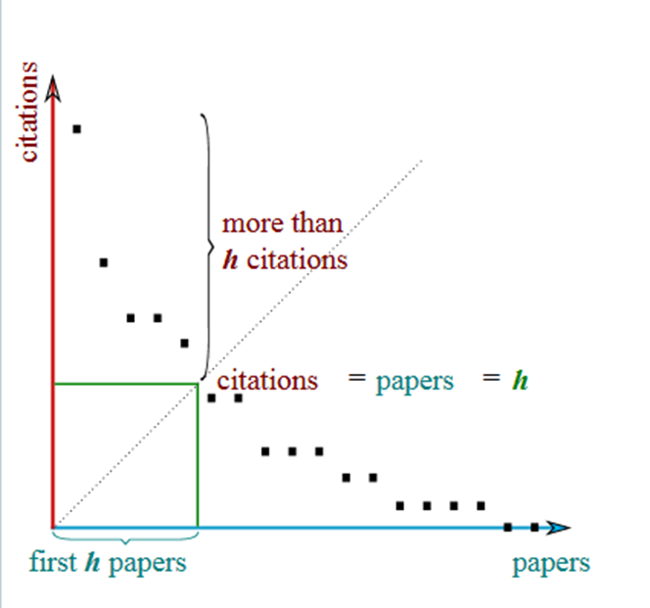
h 指数(h-index)
——定义及计算方法
科学家h指数的计算方法可描述为：将科学家某个时段（也可以是全部）的论文，按被引次数从高往低排，然后每篇论文得到一个序号，将每篇论文的序号和被引次数进行比较，找到序号h，使得这一篇论文的序号h小于或等于它的被引次数，而下一篇论文（序号为h＋1）的序号大于它的被引次数。

Slide 30
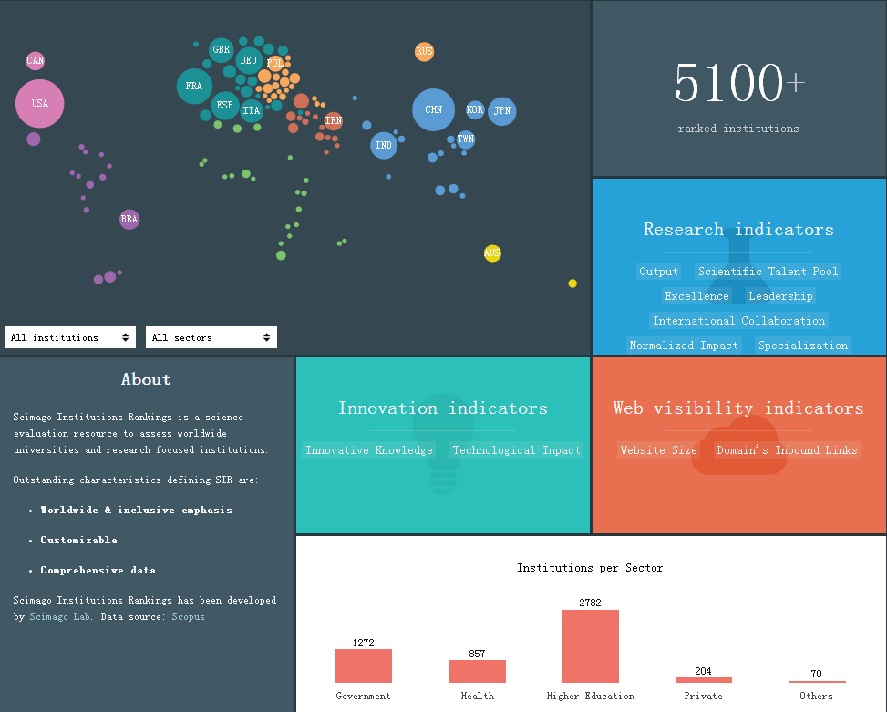
SCImago机构排名-SIR
——概况介绍
由Scimago Lab.研发
涵盖全球5100多个学术机构，兼顾全球性、包容性，其中高等教育机构超过2700个
数据基于Scopus数据库
http://www.scimagoir.com/index.php

Slide 31
SCImago机构排名-SIR
——功能介绍
可以提供全球学术机构关于：
Research
Innovation
Web Visibility
以上三项功能，每项下还可以进一步细分若干分项指标
例：可以再按机构性质、国家分别排序

Slide 32
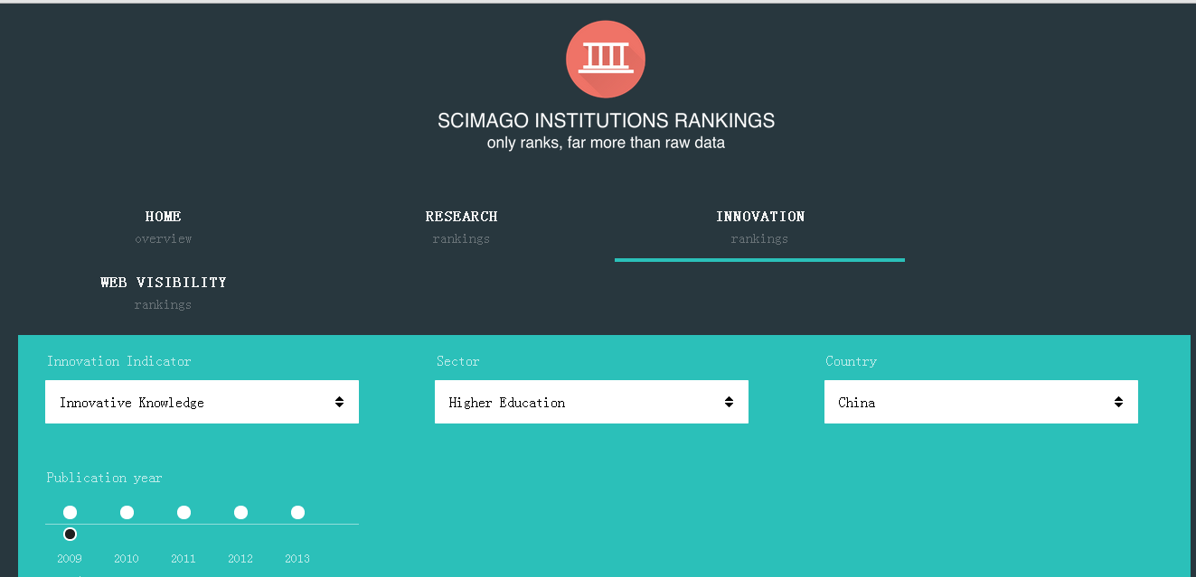
SCImago机构排名-SIR
——功能介绍

Slide 33
第四章 期刊及学术评价工具
乌利希期刊指南-Ulrichsweb
期刊引证报告-JCR
SCImago期刊排名-SJR
基本科学指标数据库-ESI

Slide 34
请思考
在某个特定研究领域里是哪一个机构产出了高被引的研究成果?
某一机构在某一研究领域中的排名情况是如何的?
在这个领域里谁是最据影响力的研究人员?
某一机构发表文献的被引趋势是上升的还是下降的?
研究领域里现在最热门的话题是什么?

Slide 35
ESI基本科学指标数据库
——概况介绍
基本科学指标（ Essential Science Indicators，简称ESI）
美国科学情报研究所（ISI）于2001 年推出的衡量科学研究绩效、跟踪科学发展趋势的基本分析评价工具，是基于ISI 引文索引数据库（Science Citation Index 和Social Science Citation Index）的文献记录而建立的计量分析数据库

Slide 36
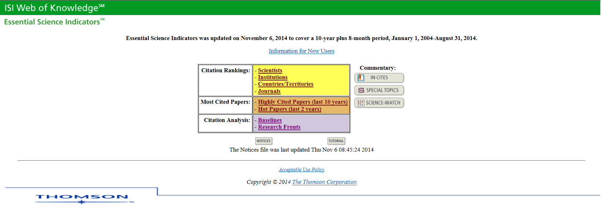
ESI基本科学指标数据库
——检索选项

Slide 37
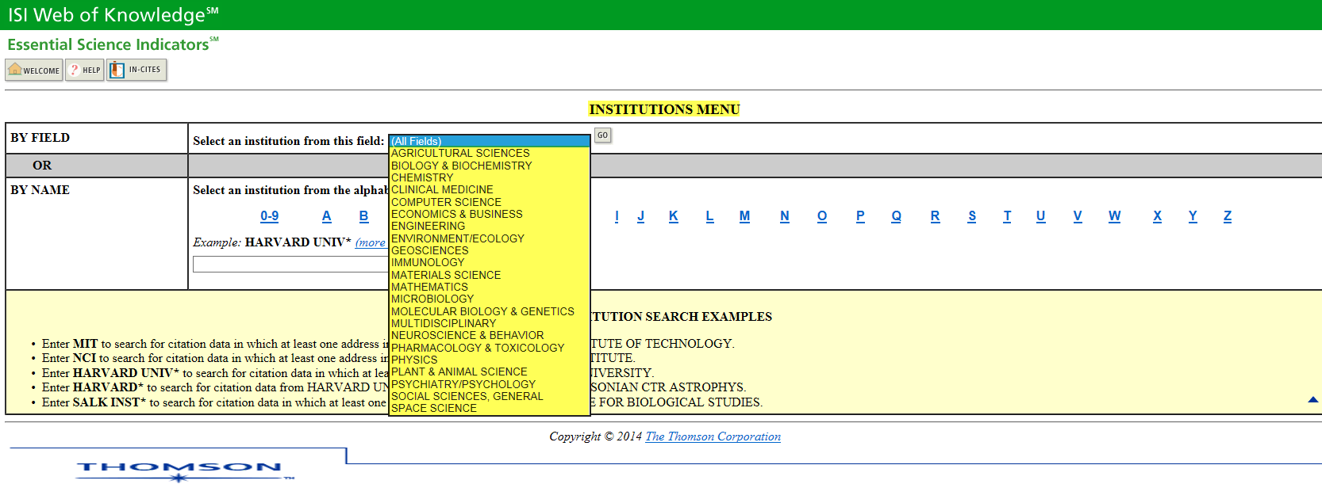
ESI基本科学指标数据库
——机构检索

Slide 38
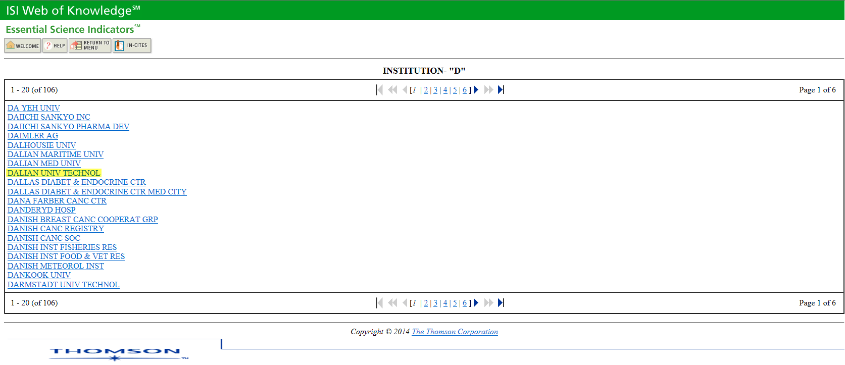
ESI基本科学指标数据库
——机构检索

Slide 39
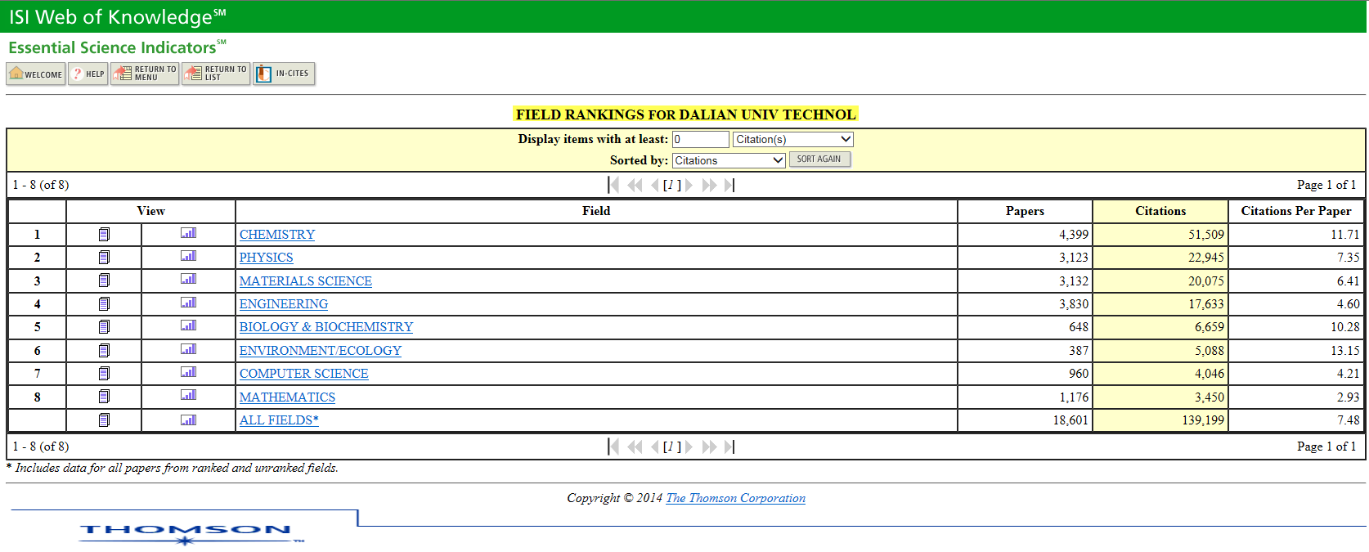
ESI基本科学指标数据库
——机构检索

Slide 40
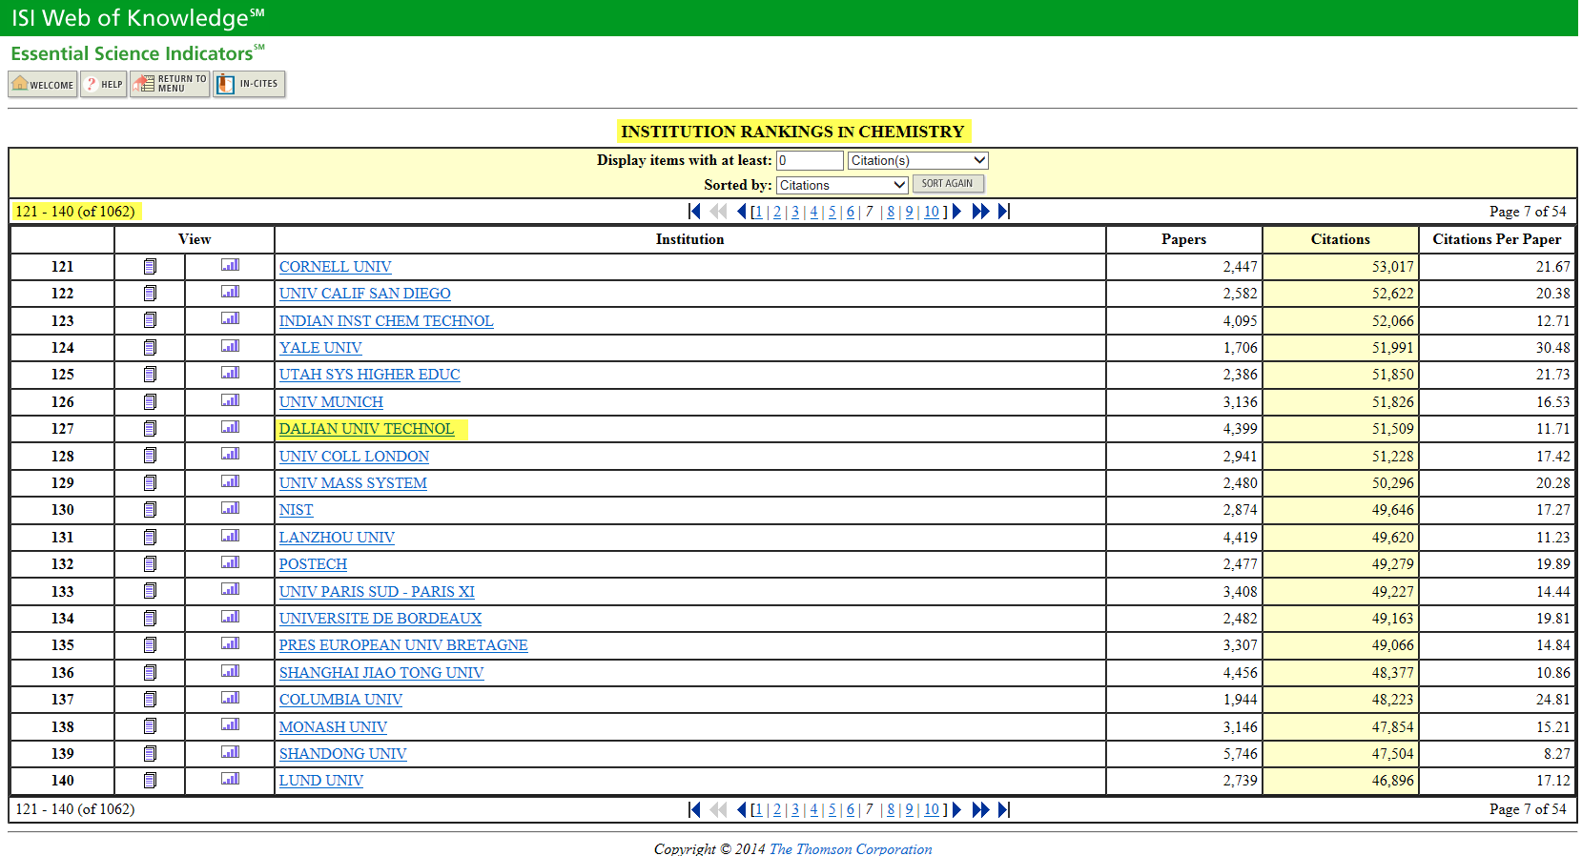

Slide 41
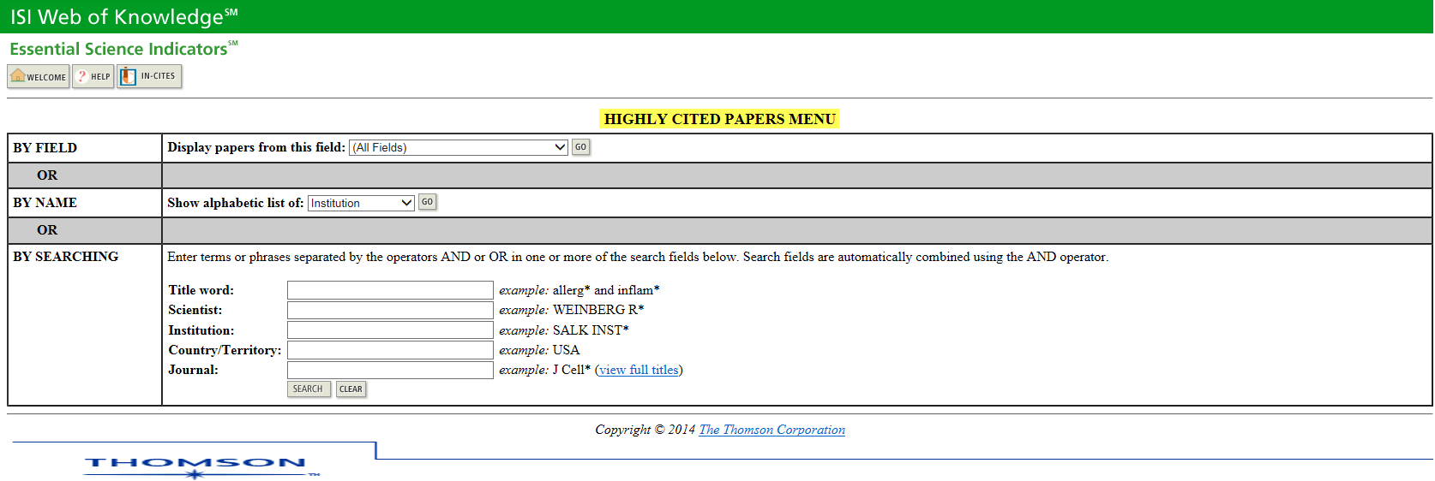
ESI基本科学指标数据库
——高被引论文检索
分学科、机构浏览
按篇名中关键字、作者、机构名称、国别、刊名检索高被引

Slide 42
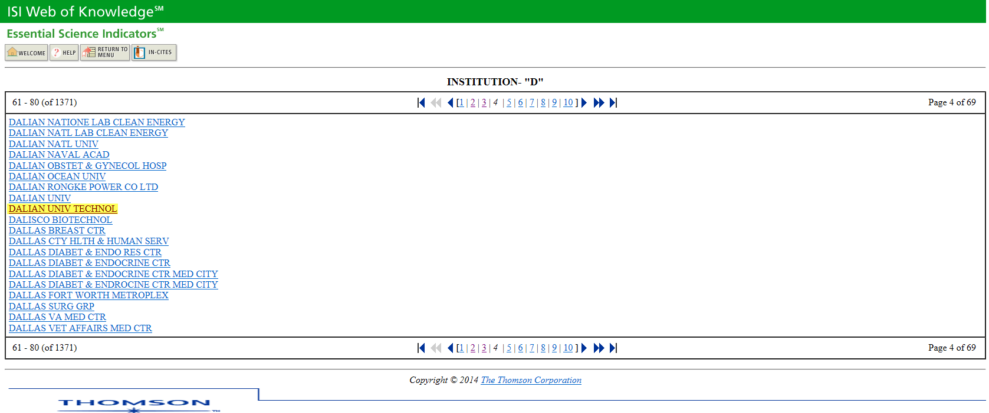
ESI基本科学指标数据库
——按机构浏览高被引论文

Slide 43
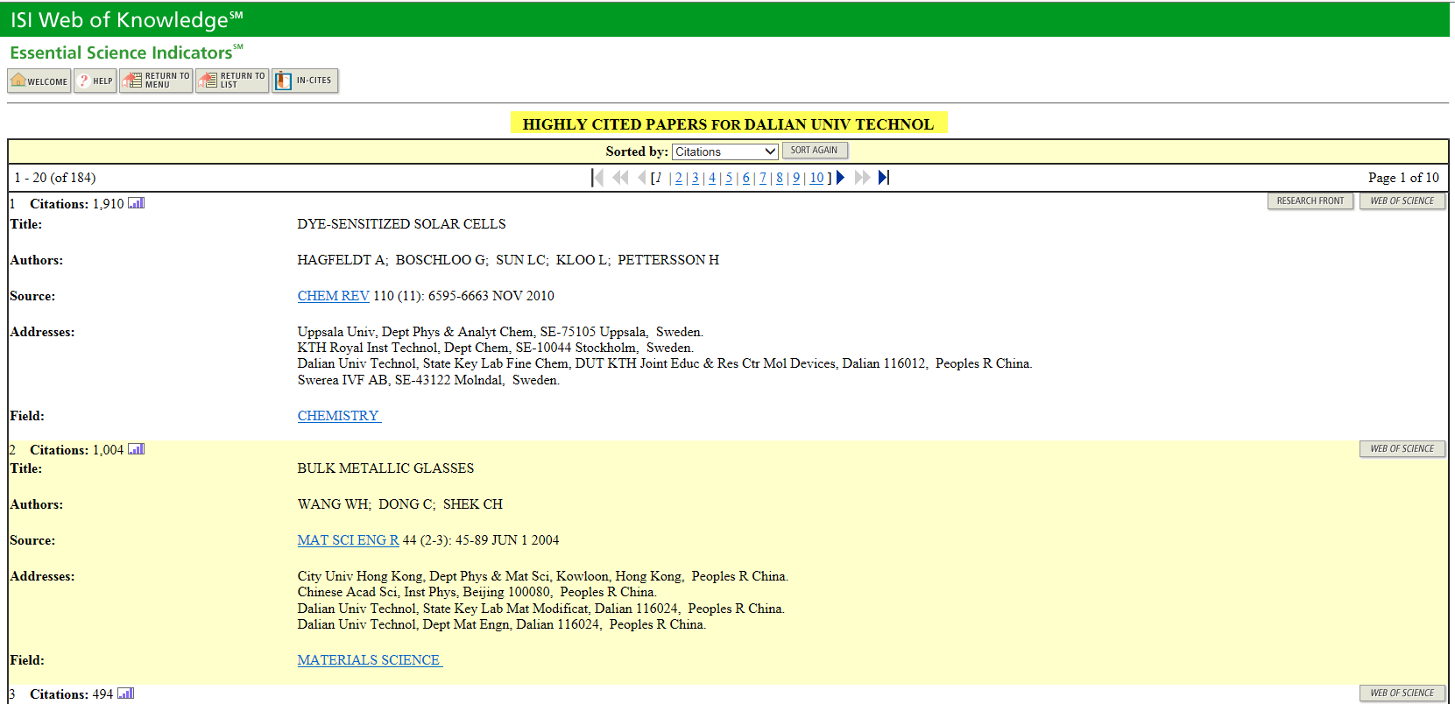

Slide 44
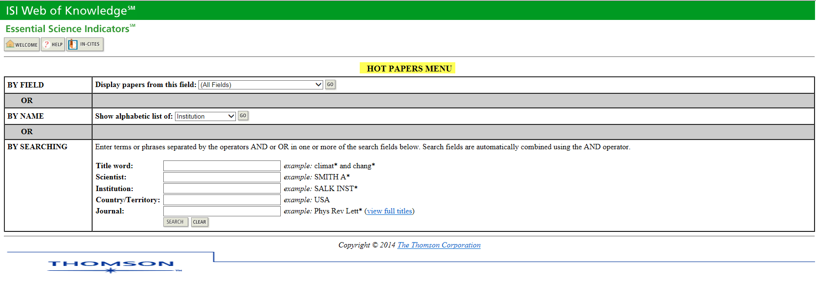
ESI基本科学指标数据库
——热点文章检索

Slide 45
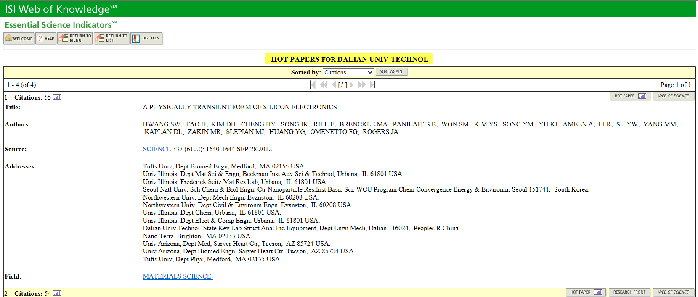
ESI基本科学指标数据库
——热点文章详细显示页面

Slide 46
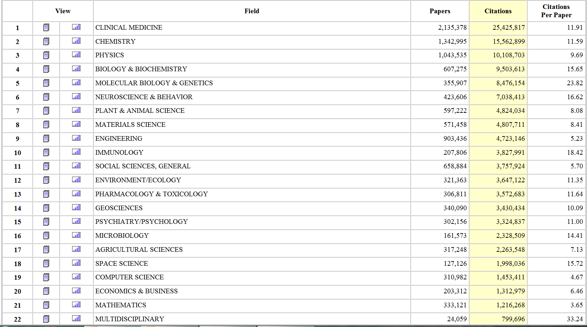
ESI基本科学指标数据库
——全部类目分布
全部类目总被引排序

Slide 47
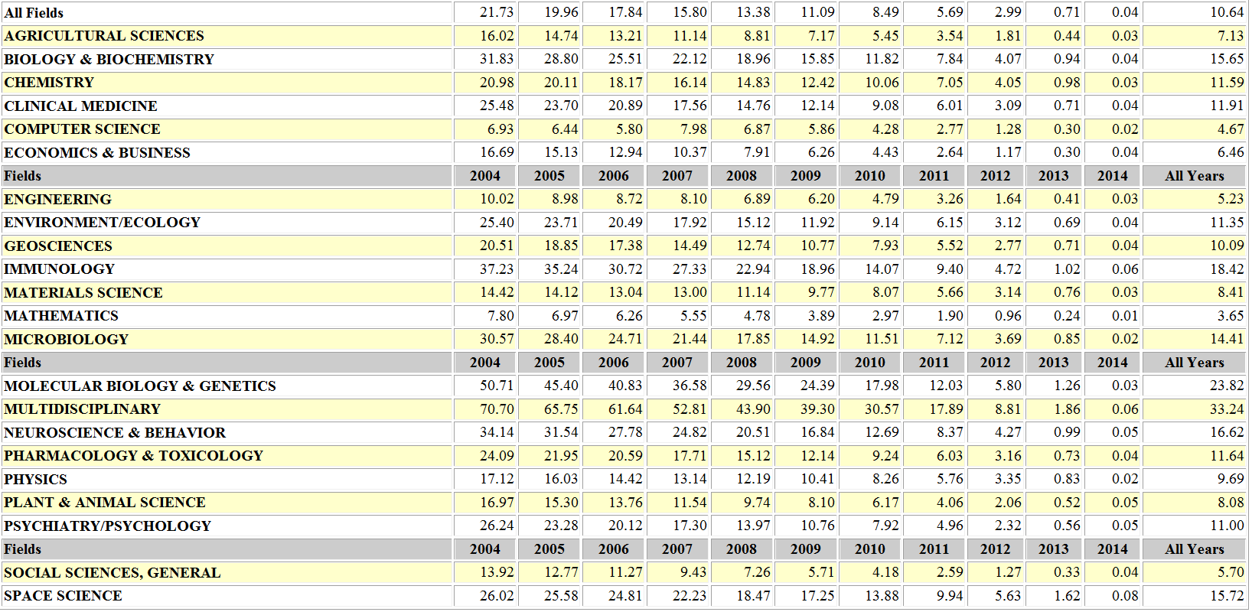
ESI基本科学指标数据库
—— Average Citation Rates for papers published by field 2004 - 2014
2005年发表的工程类文章平均被引8.98次

Slide 48
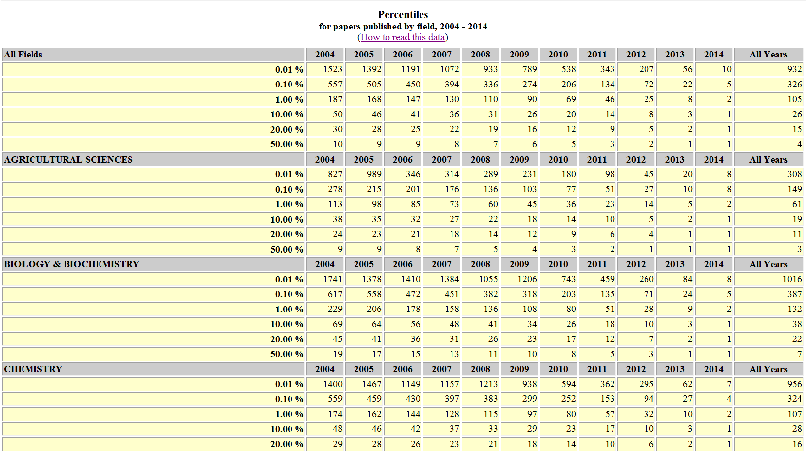
ESI基本科学指标数据库
——各类目文章百分位分布
2005年发表的化学文章
被引162次进入1%

Slide 49
本 章 小 结
科学地选择期刊是获取权威文献的重要环节
科学地选择期刊是投稿之前必备的功课
学术评价标准不唯一，需多角度、多途径了解

Slide 50

End

